Slide 1

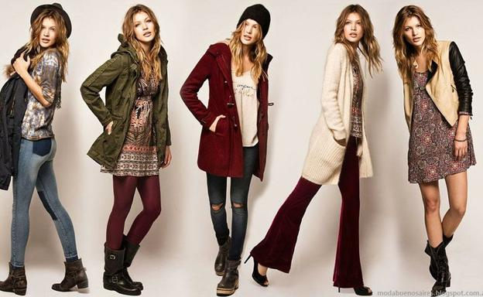

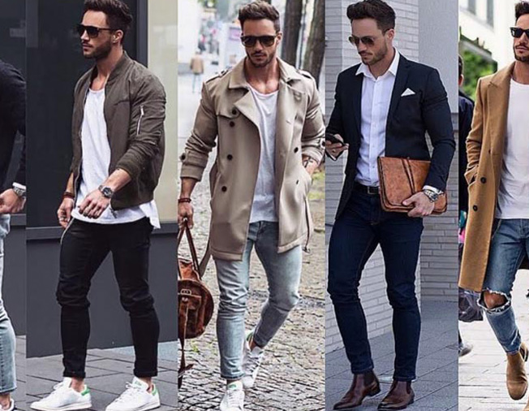
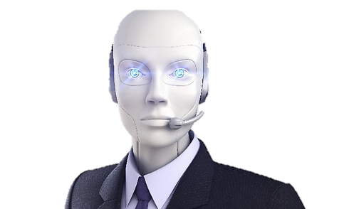

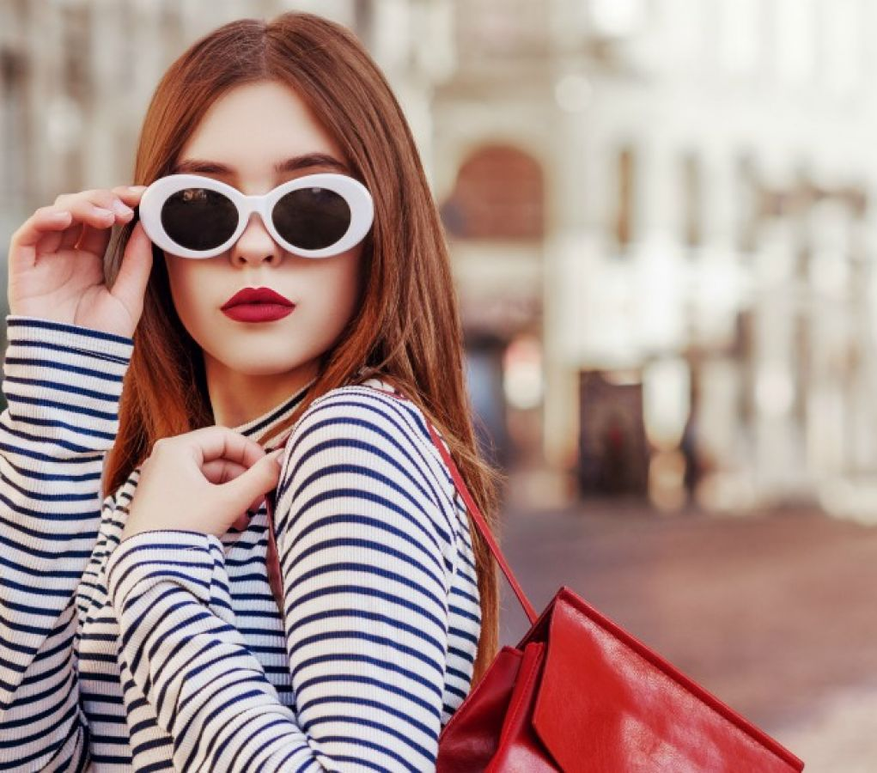
ASESOR DE MODA INTELIGENTE

Slide 2
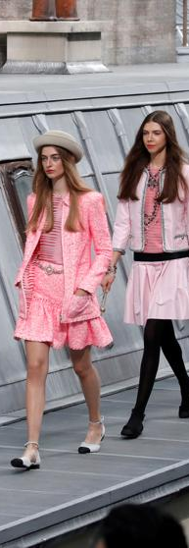
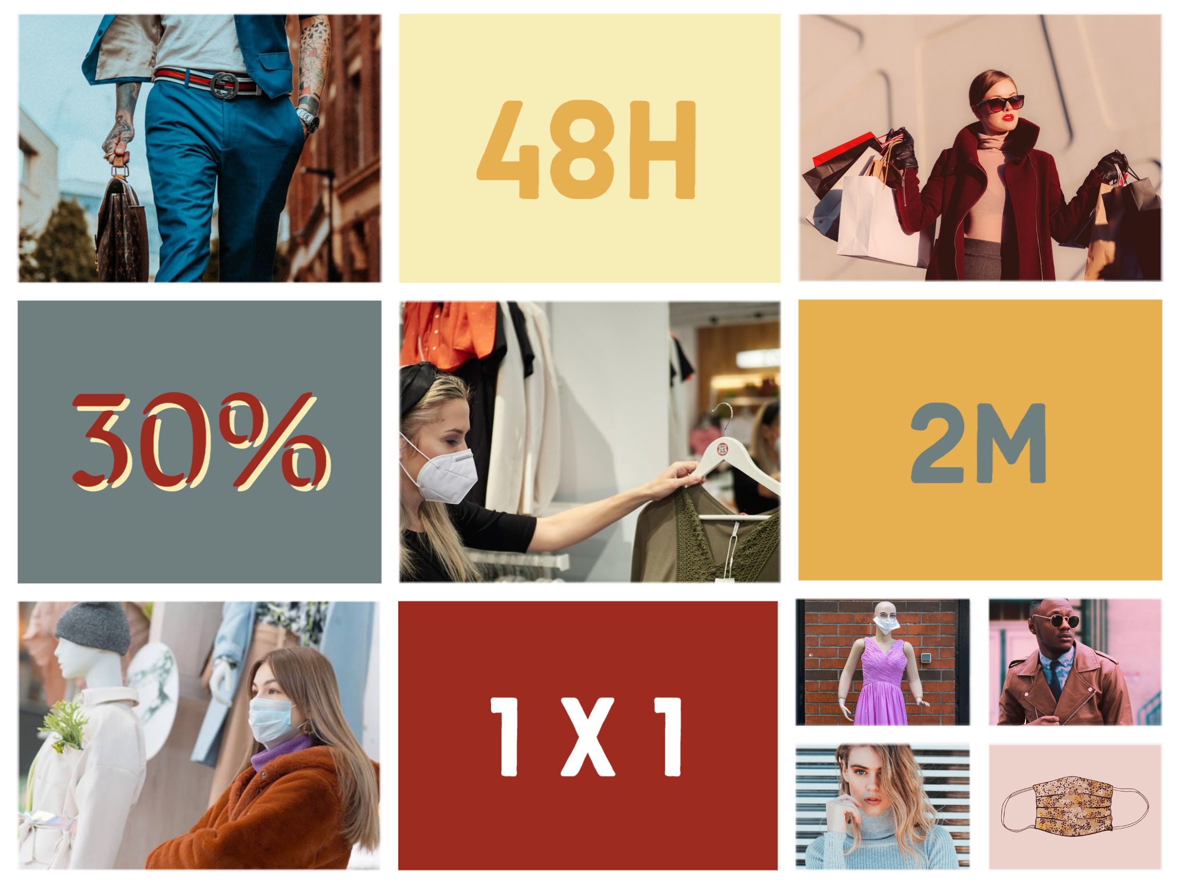
PROBLEMATICA
01 Qué debo usar?
02 Distanciamiento Social
03 Cómo comprar en tiempos de COVID-19?

Slide 3
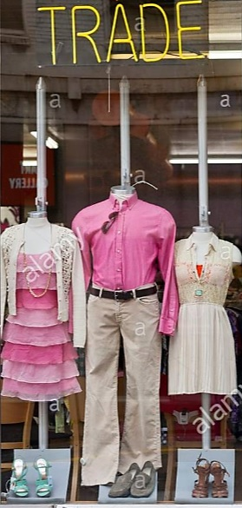

SOLUCIÓN EMPRESARIAL
04
Pérdida de ventas
05
Servicio al cliente
06
Ventas
on-line

Slide 4
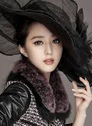

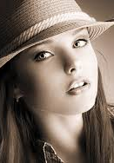
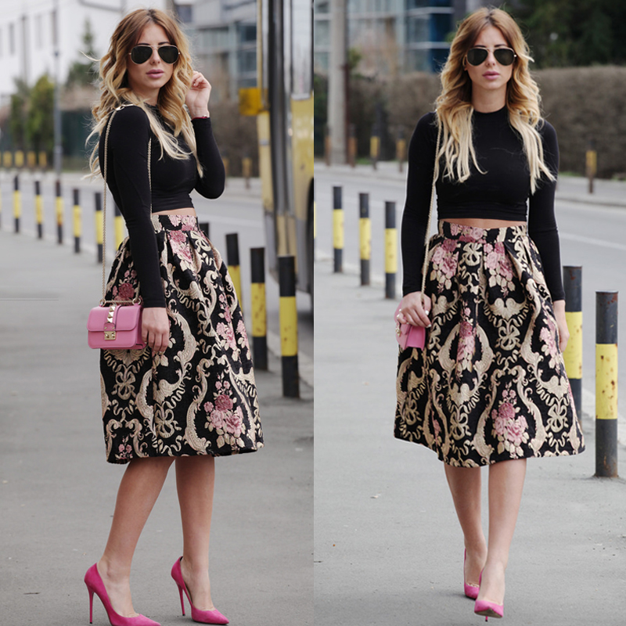
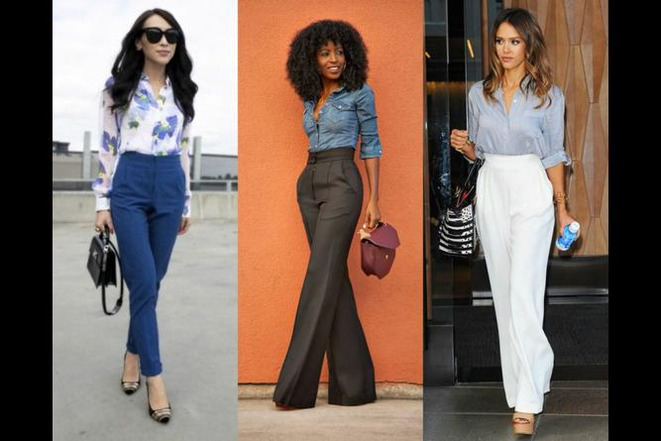
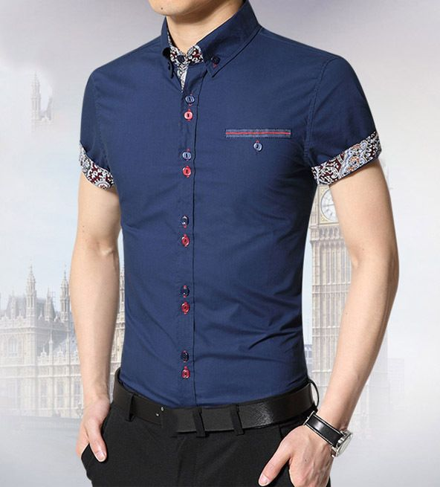
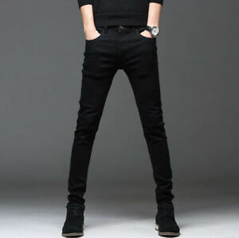


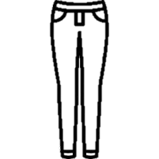



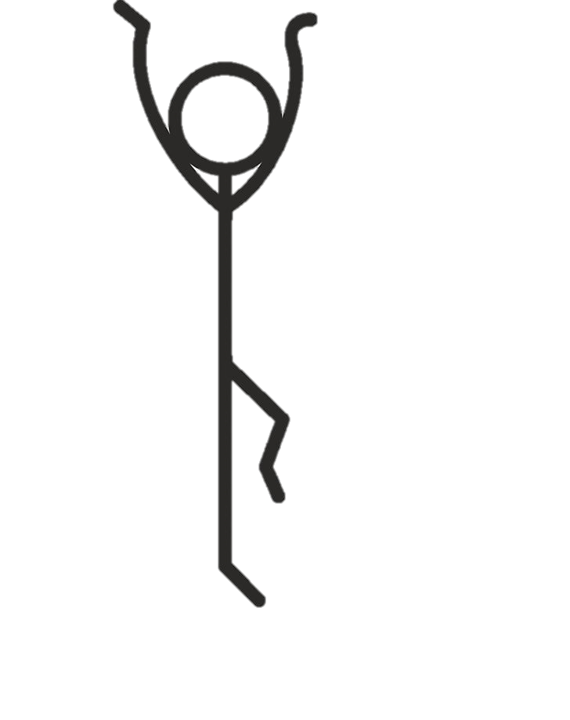

GÉNERO
FORMA DE CUERPO
CÓMO FUNCIONA?
AI
PRENDAS
FALDAS
PANTALONES
CAMISAS
PANTALONES
SUGERENCIAS

Slide 5

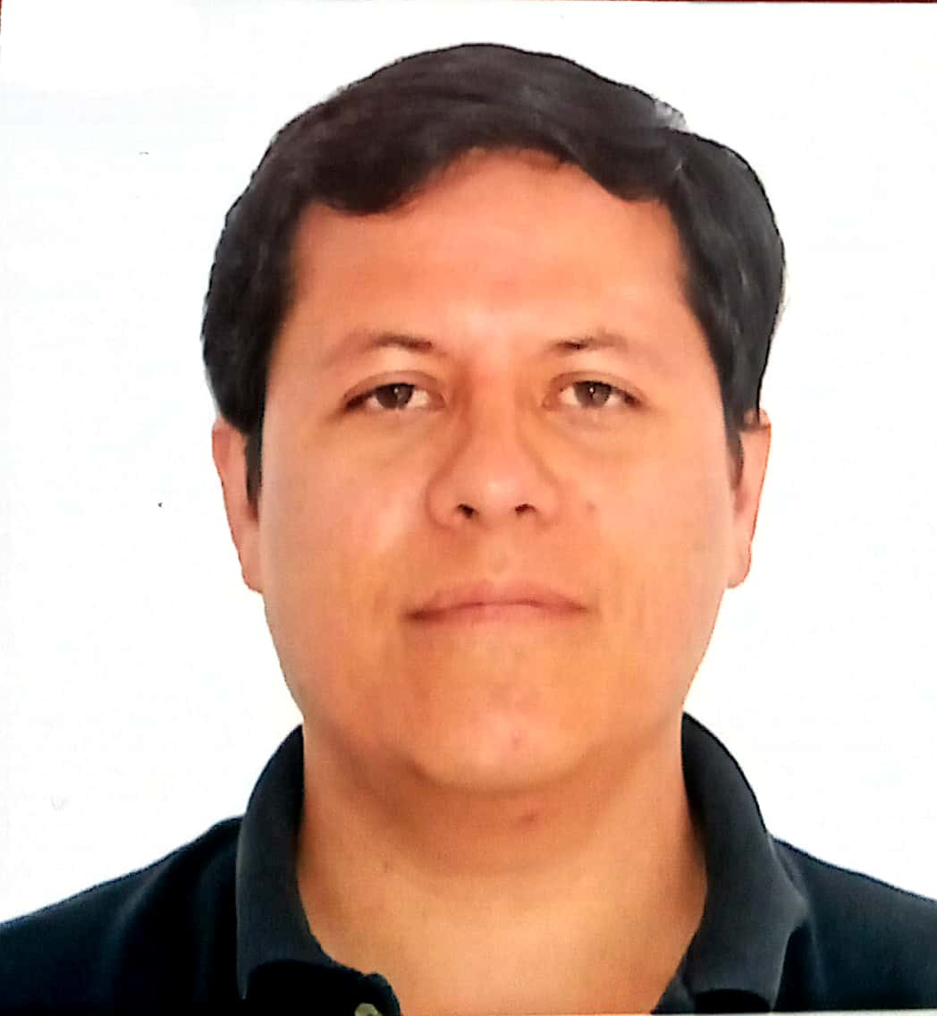
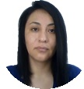
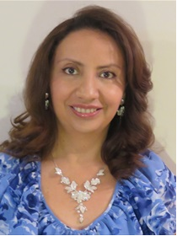
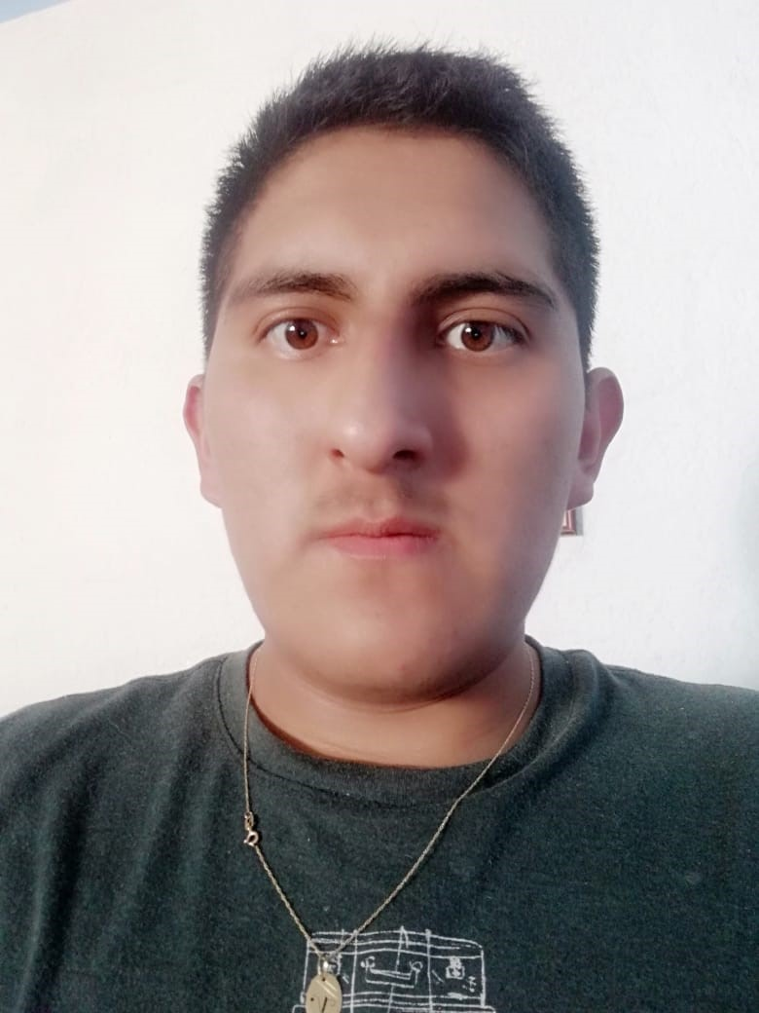
EQUIPO DE TRABAJO
David Vivas
Mónica Samaniego
Master en Matemática aplicada
Ingeniera en Sistemas
Cristina Jiménez
Marco Chiluiza
Ingeniera en Sistemas
Ingeniero Mecatrónico

